Slide 1

ASAMBLEA GENERAL DE SOCIOS
ESCUELA ESTADOS UNIDOS, LOS NICHES
24 de marzo de 2024

Slide 2
Tabla
Bienvenida del Sr. Presidente Sergio Pacheco
Lectura acta anterior asamblea general, Sr. Juan Astudillo
Informe de Comisión revisadora de finanzas, Sra. Eufrosina Lobos
Cuenta Tesorera, Sra. Claudia Cruzat
Plan de trabajo de Directores
  Patrimonio e inventarios, Sra. Domitila Henríquez
  Vehículos, Sr. Rodrigo Quevedo
  Infraestructura productiva, Sr. Alejandro Pulgar
Elección Comisión revisadora de finanzas
Varios
Sorteo
Firma de asistencia de socios
Cierre de sesión

Slide 3
Bienvenida
Presidente Comité
Sr. Sergio Pacheco

Slide 4
Lectura acta anterior
Secretario Comité
Sr. Juan Astudillo

Slide 5
Cuenta de Tesorería
Tesorera Comité
Sra. Claudia Cruzat

Slide 6
Informe Financiero
Se presenta un estado de resultados de los últimos 6 meses desde septiembre 2023 hasta febrero 2024.
Total de ingresos últimos 6 meses.
Total de egresos últimos 6 meses .
Resultado del ejercicio .
Gráficos .

Slide 7
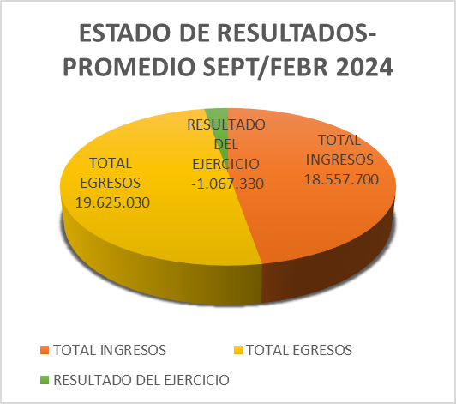
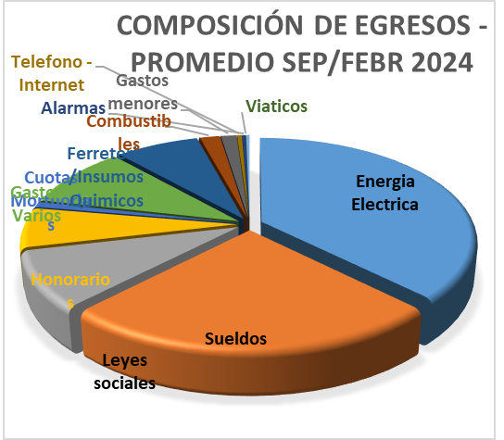

Slide 8
Estado Fondo de Reserva al 29 febrero 2024
Banco Santander | $ 60.287.088
Banco Estado | $ 67.200.015
Total Fondo de Reserva | $ 127.488.003

Slide 9
Reajuste Tarifario
Ley 20.998 es quien regula los Servicios Sanitarios Rurales
la Ley N° 21.401 modificó el artículo cuarto transitorio de la Ley N°20.998, facultando a esta Subdirección de Servicios Sanitarios la modificación de tarifas con los reajustes o modificaciones que se establezcan mediante resolución fundada de la Subdirección, a proposición de los servicios sanitarios rurales”.
Modificación tarifaria según resolución exenta (21) con fecha 3 de abril de 2023.

Slide 10
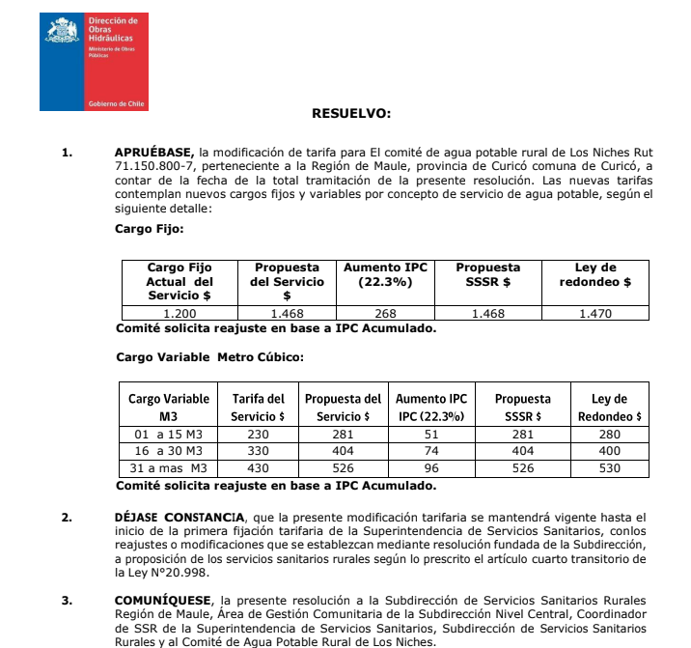
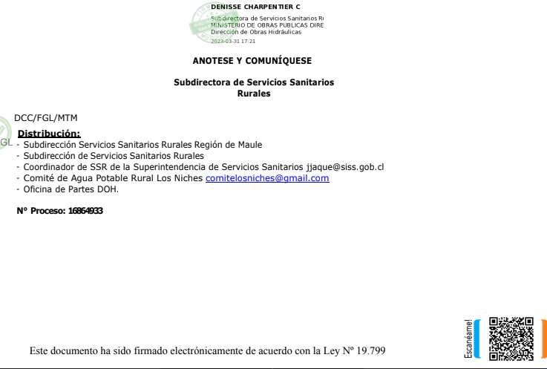
Reajuste Tarifario

Slide 11
Competencias tarifarias SISS según Ley 20.998
La Superintendencia de Servicios Sanitarios determina las tarifas para cada servicio.
Vigencia de 5 años y se reajustan anualmente por IPC.
Para la primera tarificación, la SISS entregará un calendario por regiones y en 5 años, desde el término del periodo para el Registro de los SSR, deberá realizar la primera tarificación de todos los comités y cooperativas del país
Considerará la información de gastos incurridos en últimos años, según Plan de Cuentas que los comités y cooperativas deberán implementar por instrucción de la Subdirección.

Slide 12
Referencia de tarifas… Nuevo Sur Curicó

Slide 13
Plan de trabajo de Directores

Slide 14
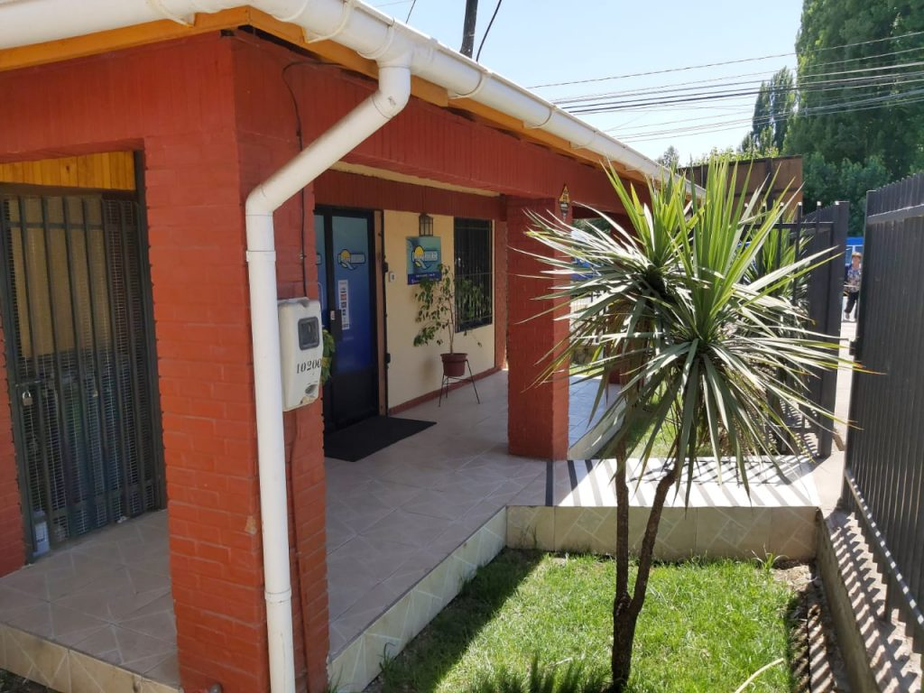
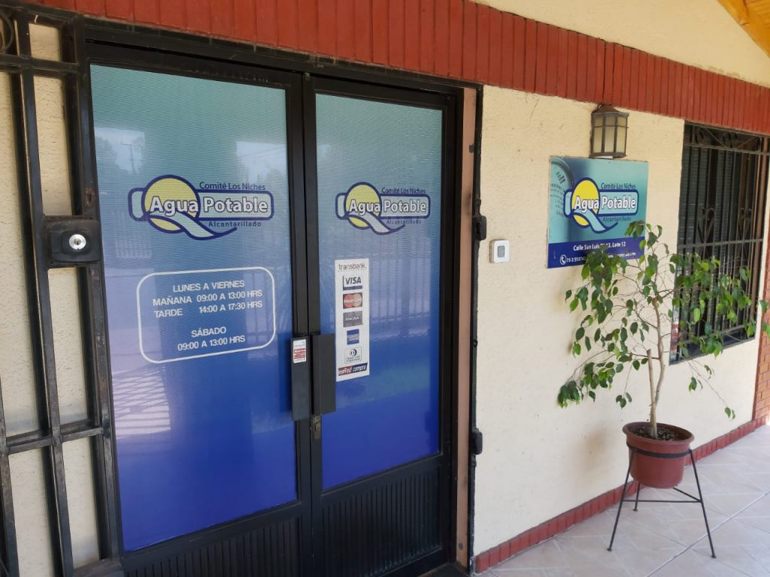
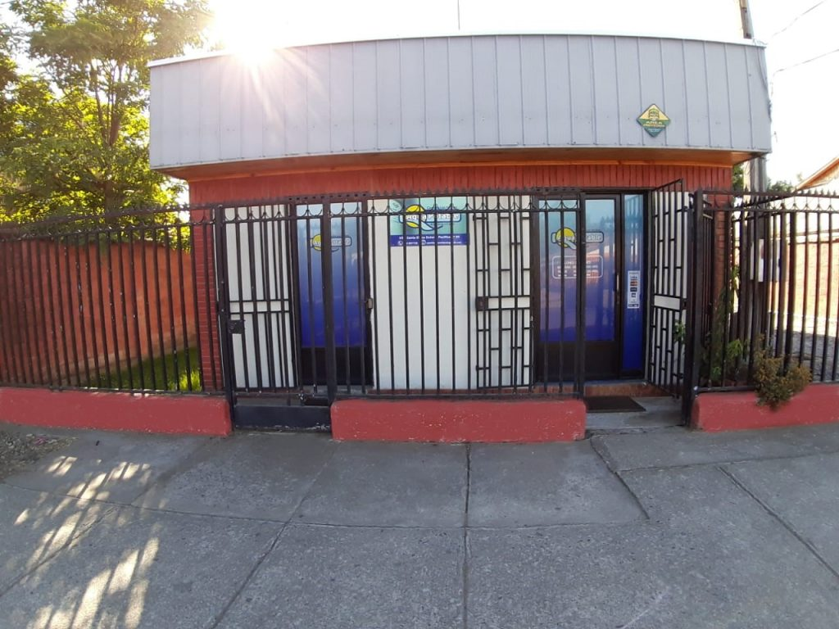
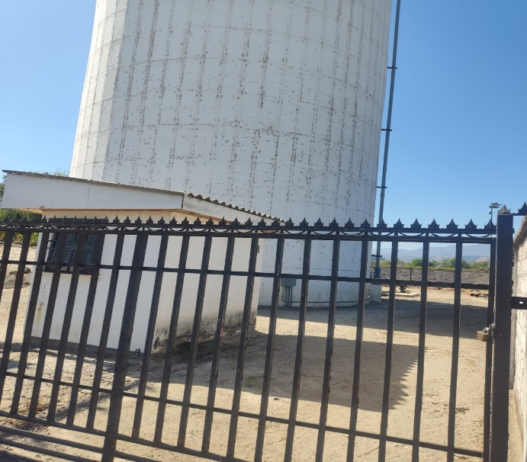
Plan de trabajo – Patrimonio e Inventarios

Slide 15
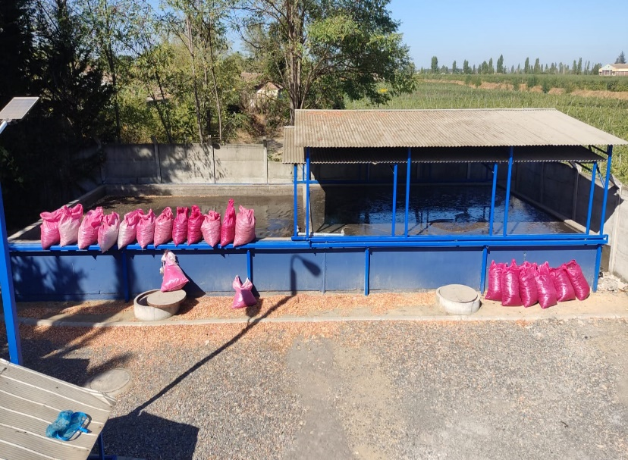
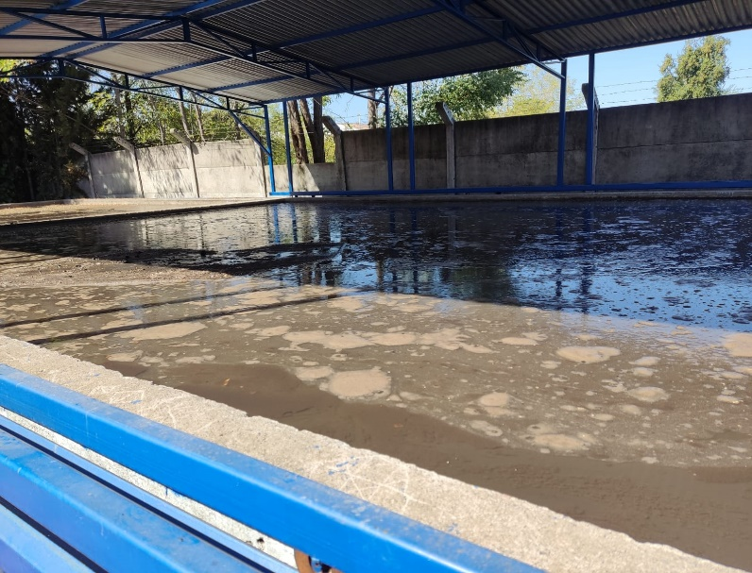
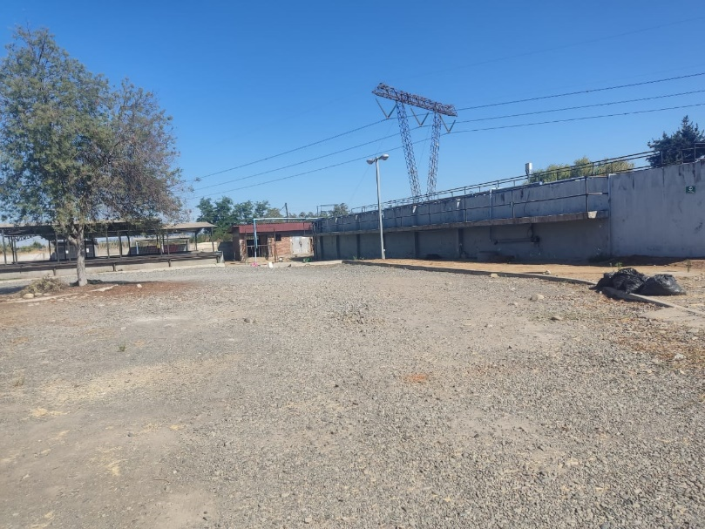
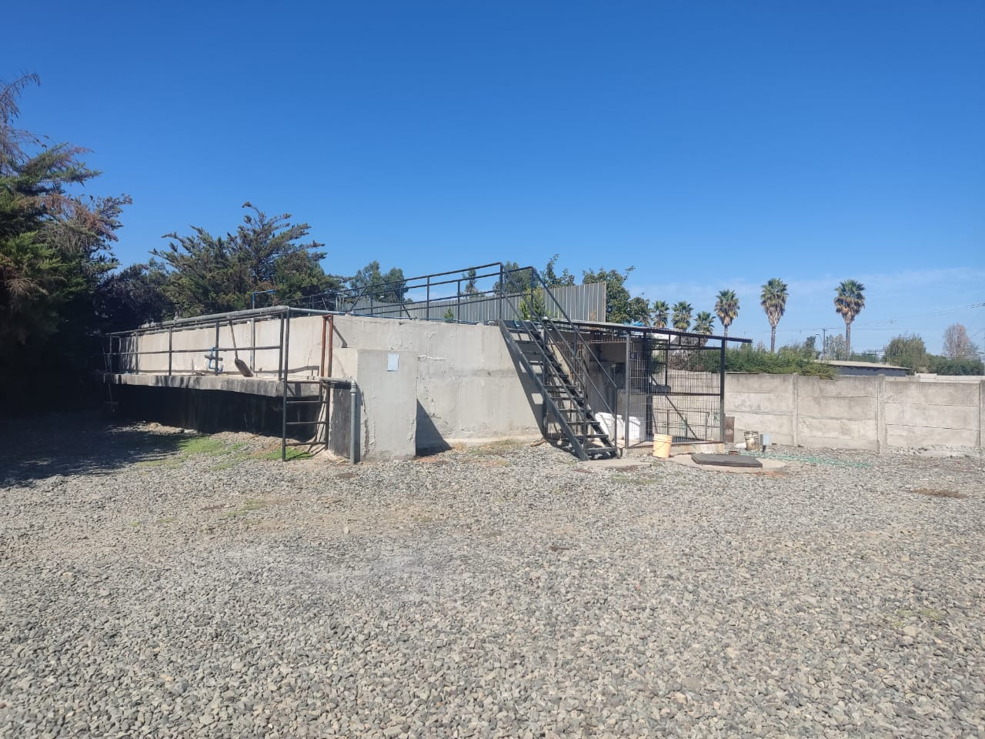
… Plan de trabajo – Patrimonio e Inventarios

Slide 16
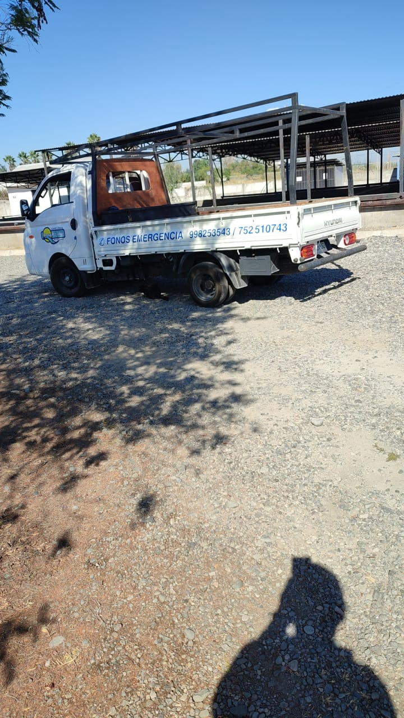
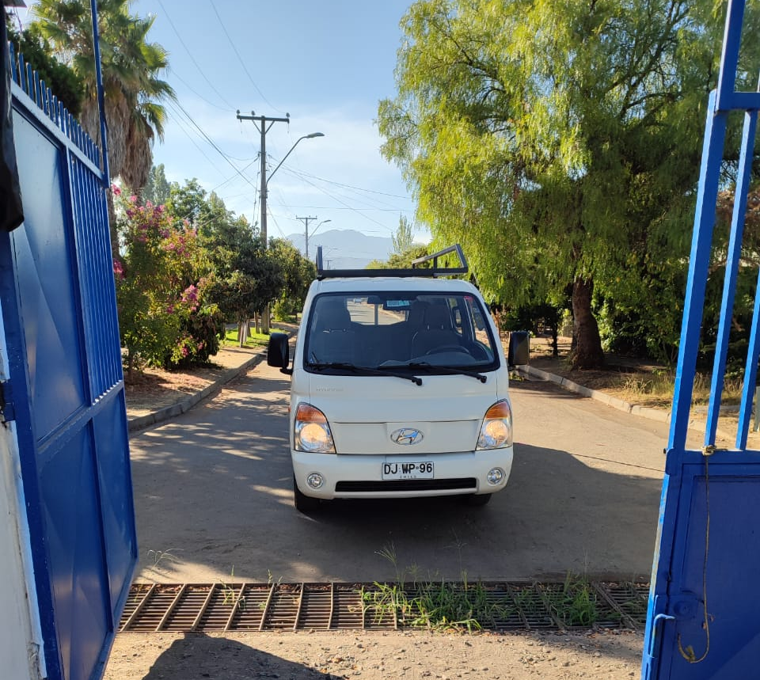
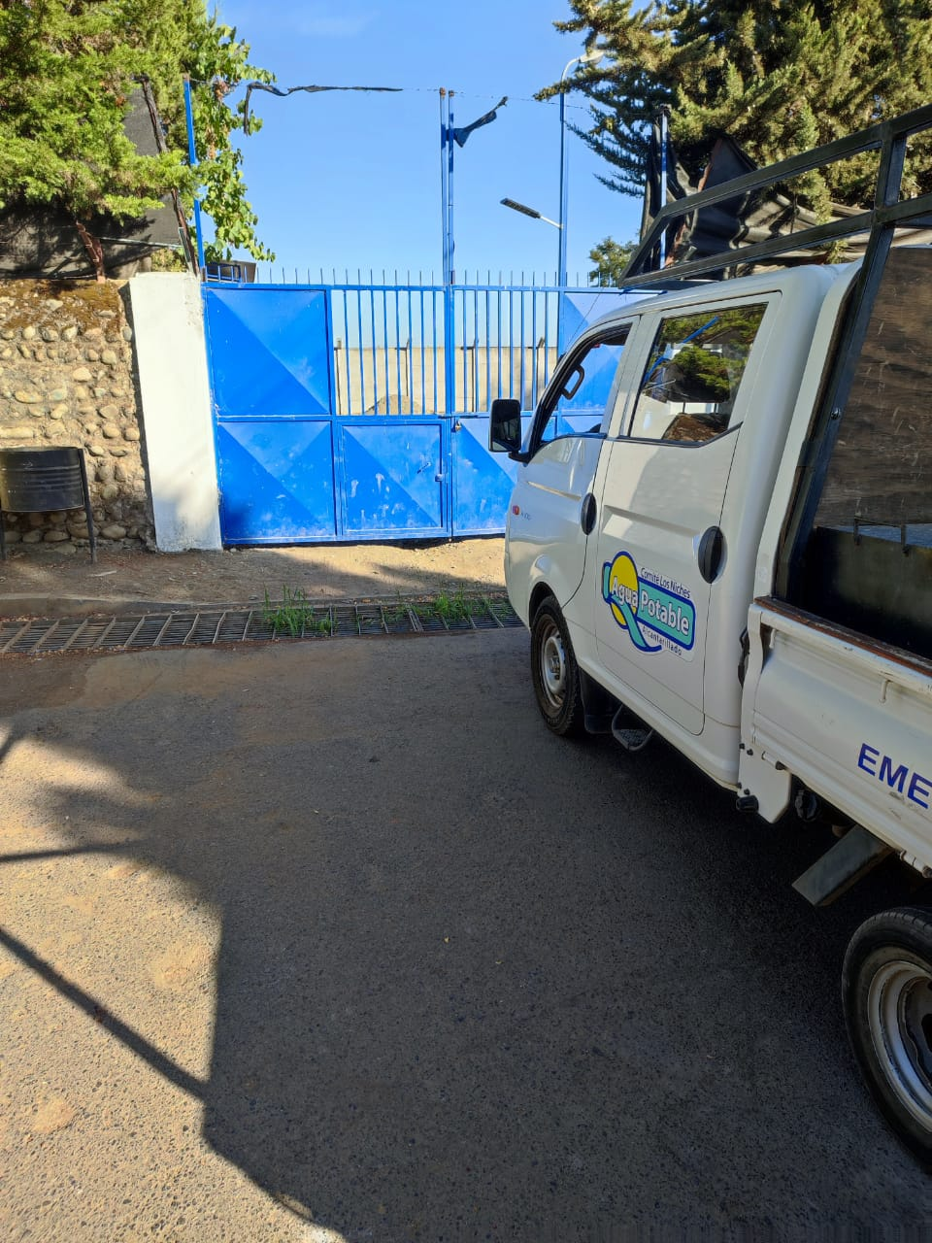
… Plan de trabajo – Vehículos

Slide 17
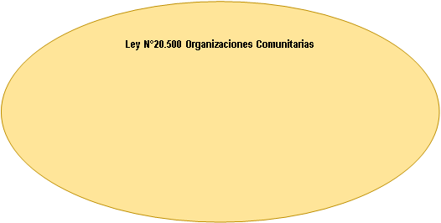
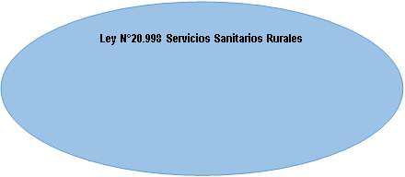
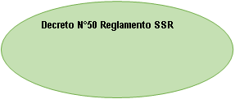

Marco legal de los SSR (Servicios Sanitarios Rurales)
Municipalidad
Min. Economía
Sub Direccion de SSR (MOP)
Direccion de Obras Hidráulicas (DOH)

Slide 18
Factibilidades de conexión
Decreto N° 50, art. 46:
… los operadores (los Comité) podrán autorizar nuevas conexiones y siempre sobre la base de un estudio técnico (Estudio de factibilidades) existente, que señale la cantidad máxima de conexiones que podría soportar el sector geográfico o cuartel, sin comprometer el normal abastecimiento de agua potable de la población actualmente atendida.
>> Certificado de factibilidades emitido por la Subdirección de SSR de la Dirección de Obras Hidráulicas. Establece la cantidad de conexiones de agua potable y/o alcantarillado que puede otorgar el Comité, en todo su territorio o limitado a sectores específicos, en un plazo determinado.
Resultado del Estudio de factibilidades
A un horizonte de 20 años…
1.- Existe capacidades suficientes de abastecimiento y producción de agua potable.
2.- El volumen de regulación es insuficiente para la población actualmente conectada. Se requieren 414 m³ y se cuenta con 400 m³ (Copa de 300 m³ y estanque presurizado 100 m³ ).
3.- Respecto de la red de agua potable, en esta, aproximadamente 12 km tienen ductos de diámetro 63 mm (mínimo requerido actualmente 75 mm).
4.- La demanda de saneamiento (tratamiento de aguas servidas) alcanza un 42% de la capacidad instalada. Excluyendo la PTAR Bicentenario alcanza un 54%.
Status actual…
Este estudio se entregó a la DOH en diciembre pasado y se está a la espera de su resolución formal (Certificado de factibilidades).

Slide 19
Resultados del Estudio de Factibilidades…

Slide 20
Plan de acción para Agua Potable
Item | Estado
Documentación legal | Terminado |  |  |  |  |  |  |  |  | 2023
Planos de red |  | Terminado |  |  |  |  |  |  |  | 2024
Estado de la estación de producción |  |  | Terminado
Relación con la autoridad (DOH), |  |  |  | Terminado
Levantamiento de presiones |  |  |  |  | Terminado
Elaboración de estudio de factibilidades |  |  |  |  |  | Terminado
Establecer soluciones para deficiencias |  |  |  |  |  |  | Pendiente
Postular proyecto de ejecución de soluciones |  |  |  |  |  |  |  | Pendiente
Ejecutar proyecto de soluciones |  |  |  |  |  |  |  |  | Pendiente
Recepción del proyecto |  |  |  |  |  |  |  |  |  | Pendiente

Slide 21
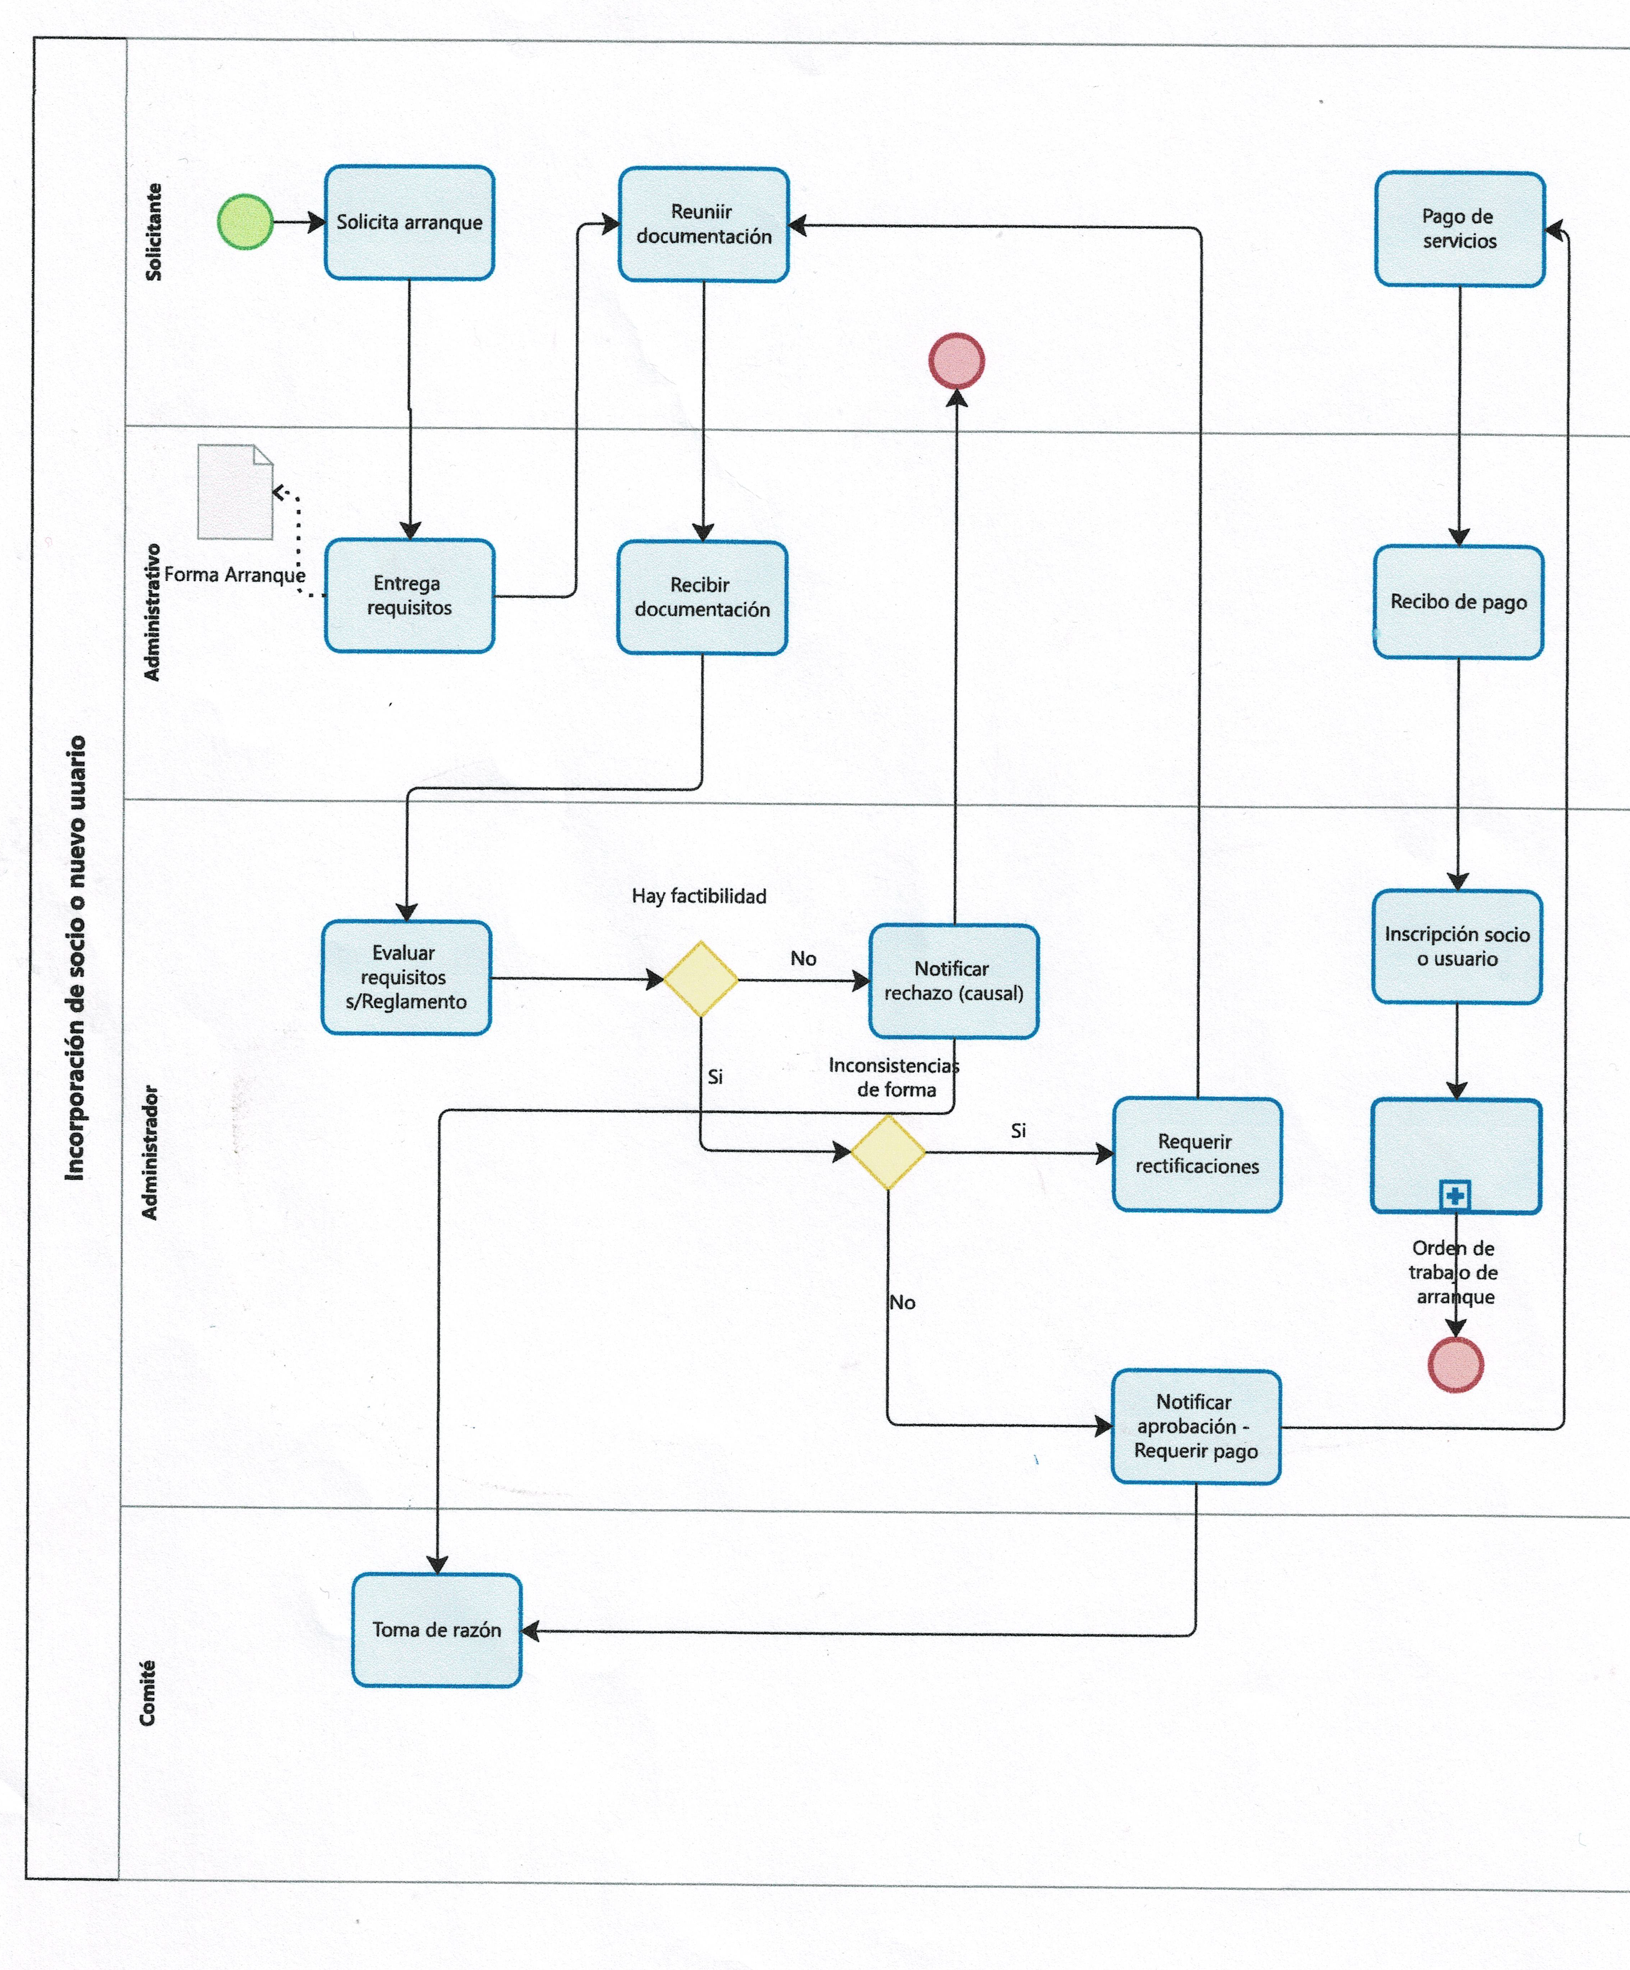
Otros desarrollos…
Mapeo de procesos
Objetivo. Catastrar, revisar, documentar y formalizar los procedimientos administrativos y operacionales de Servicio Sanitario Rural (SSR) Los Niches.
Alcance. Catastrar los procedimientos existentes, revisarlos con los actores operativos, proponer modificaciones y someterlas a la validación del Comité. Elaborar diagramas de proceso con herramienta Bizagi Modeler y manual de procedimientos de acuerdo con directrices ISO 9001.

Slide 22
Elección de Comisión revisodora de cuentas

Slide 23
Varios

Slide 24
Sorteo

Slide 25
Firma de asistencia

Slide 26
Cierre de la Asamblea
Gracias por su asistencia

